Slide 1
Text to Text Transfer Transformer (T5)
汇报人：许敏章
2021.11.7

Slide 2
1
What is T5
目录
2
Model structures：Bert、GPT、T5
3
Dataset：C4
CONTENTS
4
Downstream tasks & results

Slide 3
1
PART
What is T5

Slide 4
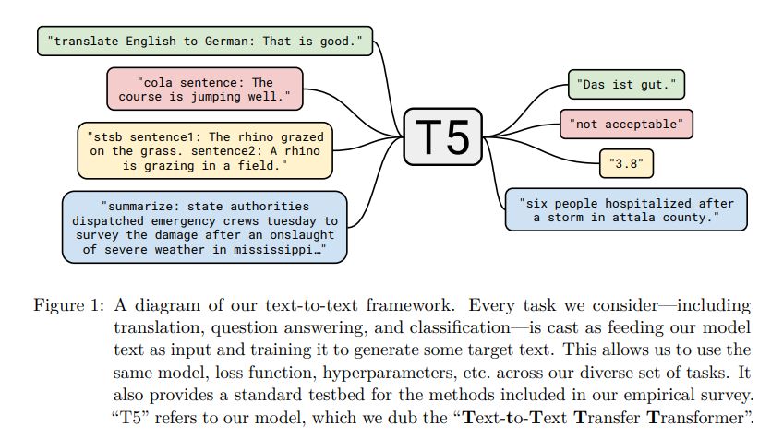
“
一个统一的“text-to-text”框架，涵盖机器翻译、问答、文本摘要、情感分类等多种NLP任务。
”
将所有任务的输入输出均转换成文本到文本（text-to-text）的形式，使得NLP任务都可以用同样的模型、同样的损失函数、同样的训练过程、同样的解码过程完成。

Slide 5
Input & output format： add a task-specific text prefix
task | input | output
MT | translate English to German: That is good. | Das ist gut.
MNLI：premise consistency prediction | mnli premise: I hate pigeons. hypothesis: My feelings towards pigeons are filled with animosity. | “entailment”, “neutral”, or “contradiction” Instead of 0, 1, 2 ect.
Text similarity prediction | stsb sentence1: Representatives for Puretunes could not immediately be reached for comment Wednesday. sentence2: Puretunes representatives could not be located Thursday to comment on the suit. | 3.2 (string， not a floating-point value)
Ambiguous pronouns reference | wsc: The stable was very roomy, with four good stalls; a large swinging window opened into the yard , which made *it* pleasant and airy. | stable
Prefix的设计本身就是一个特别的超参数
Notes:
和模板学习中的prompt类似，没有特别的构建技巧，只能依靠经验和直觉。

Slide 6
2
PART
Model structures：
T5、Bert、GPT

Slide 7
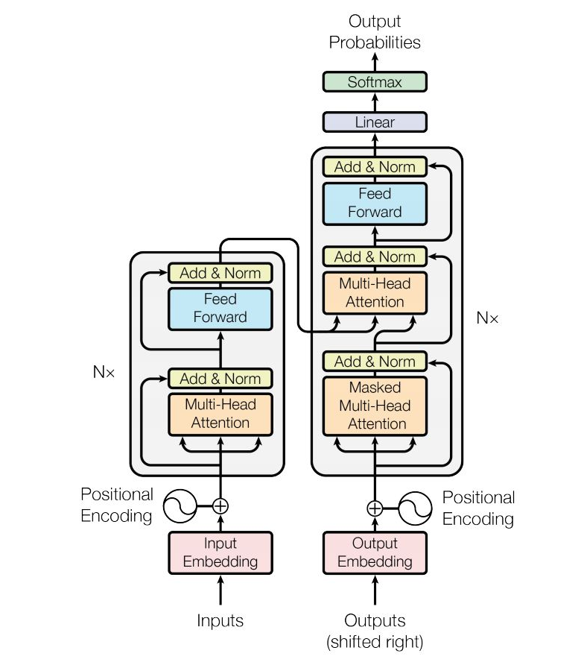
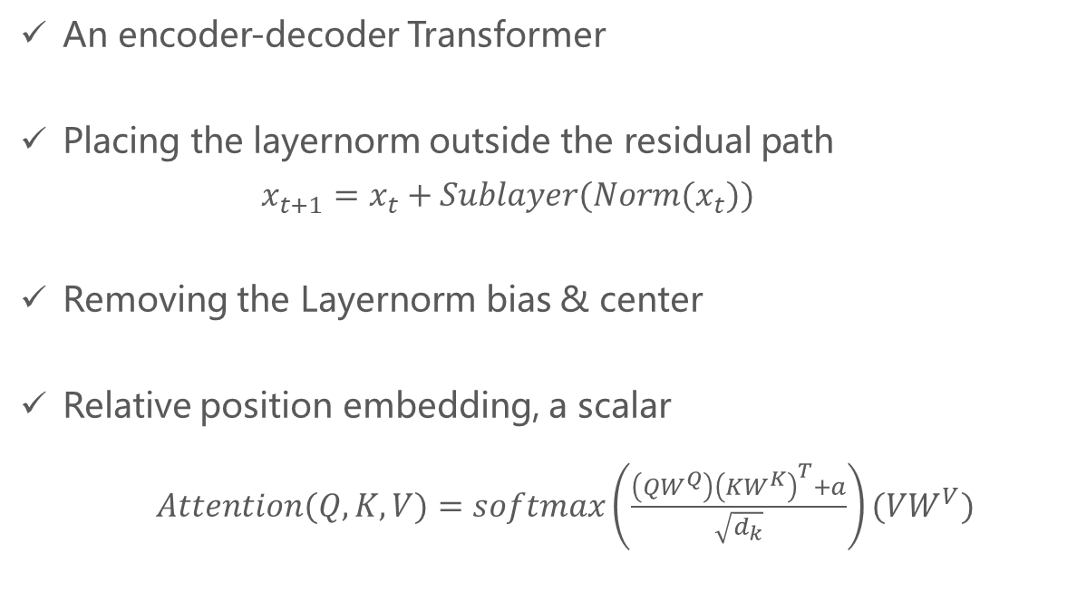
Model architecture
An encoder-decoder Transformer
Placing the layernorm outside the residual path
$$x_{t+1}=x_{t}+Sublayer(Norm(x_{t}))$$
Removing the Layernorm bias & center
Relative position embedding, a scalar
$Attention(Q,K,V)=softmax\left(\frac{\left(QW^{Q}\right){\left(KW^{K}\right)}^{T}+a}{\sqrt{d_{k}}}\right)(VW^{V})$
Notes:
将layer norm放到残差外面，避免残差被严重削弱。
相对位置可以避免test中的样本长度远大于train中时，得到的PE网络没有见过，增强鲁棒性。

Slide 8
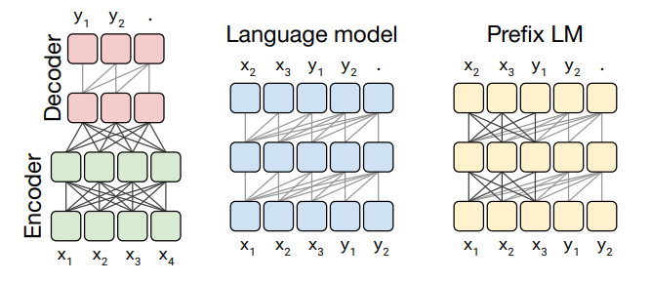
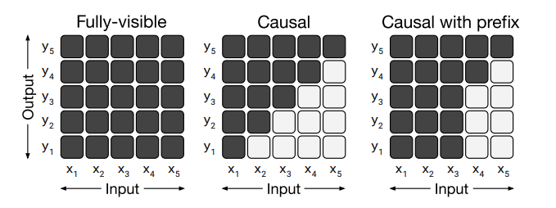
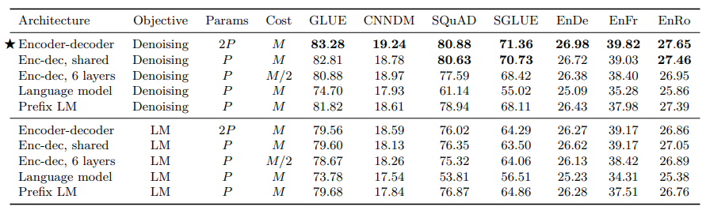
Comparing different model structures

Slide 9
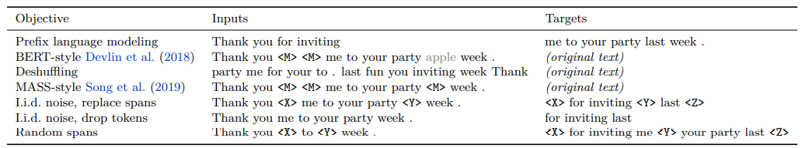
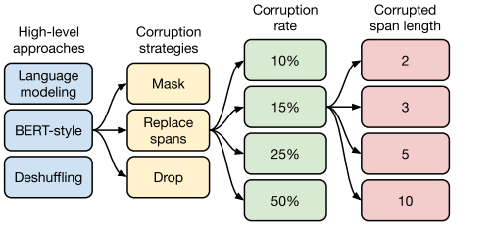
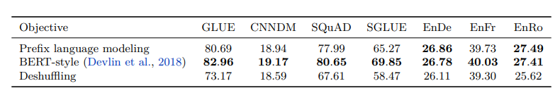
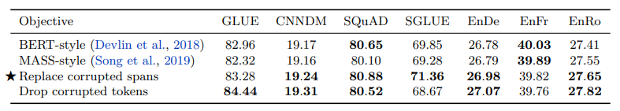
High level approaches

Slide 10
BERT、GPT、T5
model | characteristic
BERT | Transformer encoder结构，更适合NLU任务
GPT | Transformer decoder结构，适用于生成任务
T5 | BERT+GPT（encoder-decoder）结构，encoder和decoder间的关联除了hidden vector，还有cross attention。做NLU任务时也不是仅仅依靠encoder，而是整个模型都参与进来，由decoder直接生成结果。
Sentence T5 | 探索T5在文本表示方面的能力，使用encoder输出的mean pooling，结果略好于BERT
Notes:
不过目前最大的问题就是缺少比较高质量的带情感标注的数据集。

Slide 11
3
PART
Dataset：C4

Slide 12
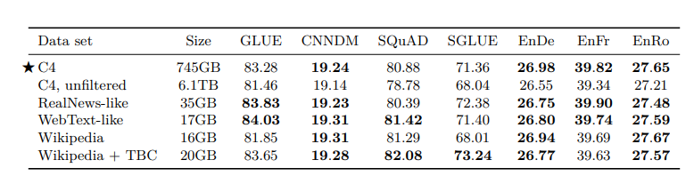
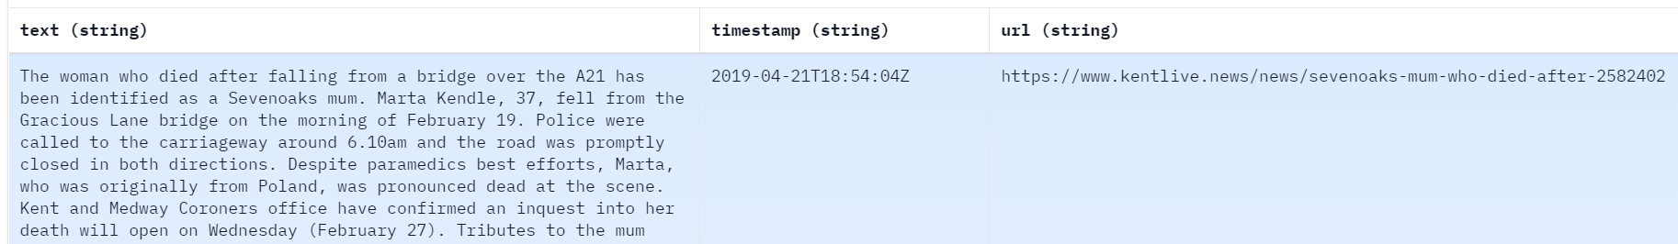
the Colossal Clean Crawled Corpus
cleaned Common Crawl’s web extracted text（en）

Slide 13
4
PART
Downstream tasks & results

Slide 14
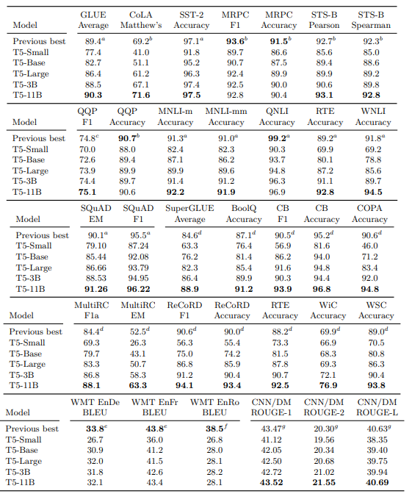
results
在17/24个任务（问答、机器翻译、推理、情感分析、文本摘要等多种任务）上取得了更好的效果
其中，机器翻译效果较差，可能由于预训练只在英语上进行

Slide 15
conclusion
模型本身没有很多的创新点，更多是工程上的一些工作
核心：text-to-text模式，通过多个对比实验找到最合适的模型结构，并用海量的训练数据进行预训练
it is often possible to achieve better performance simply by training a larger model on a larger data set

Slide 16
THANK YOU!
报告人：许敏章

